Slide 1
聊一聊SpringMVC原理？

Slide 2
目 录
CONTENTS
01 Web基础
02 传统MVC与SpringMVC
03 SpringMVC底层原理

Slide 3
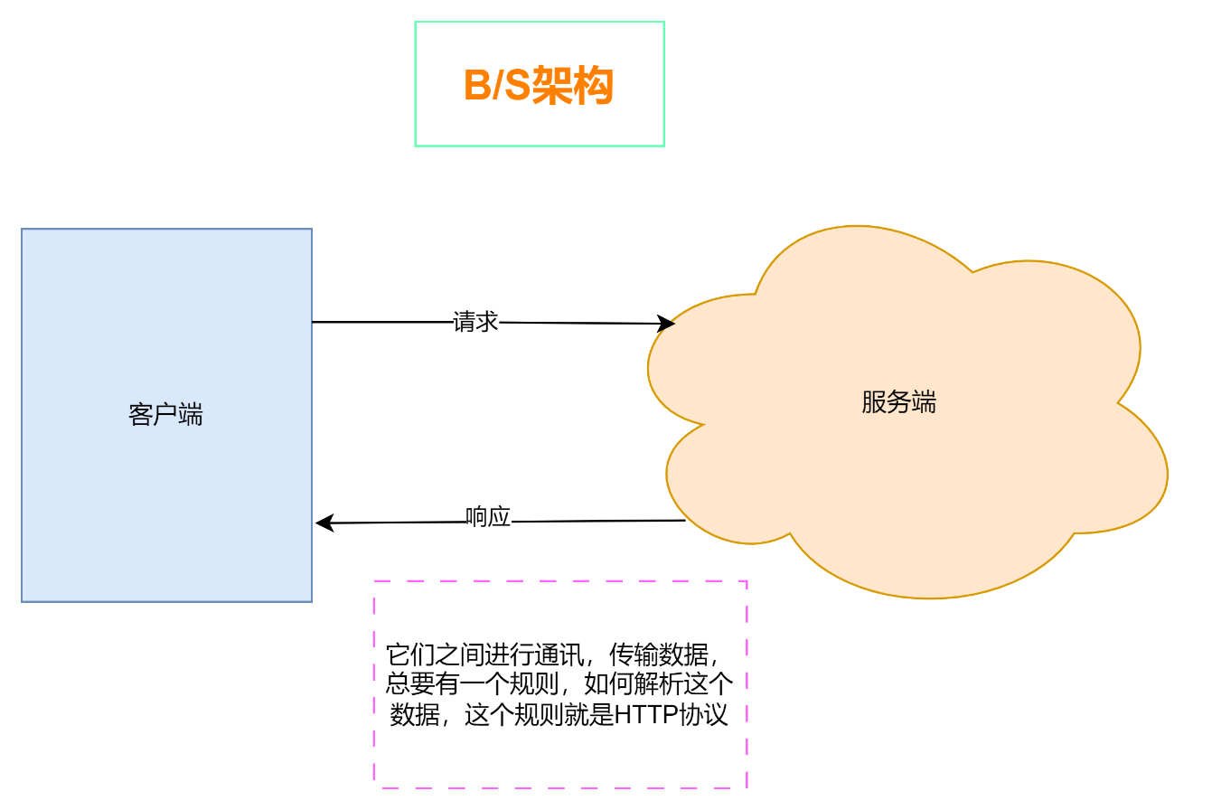
Web基础
HTTP协议的特点：
无状态
无连接

Slide 4
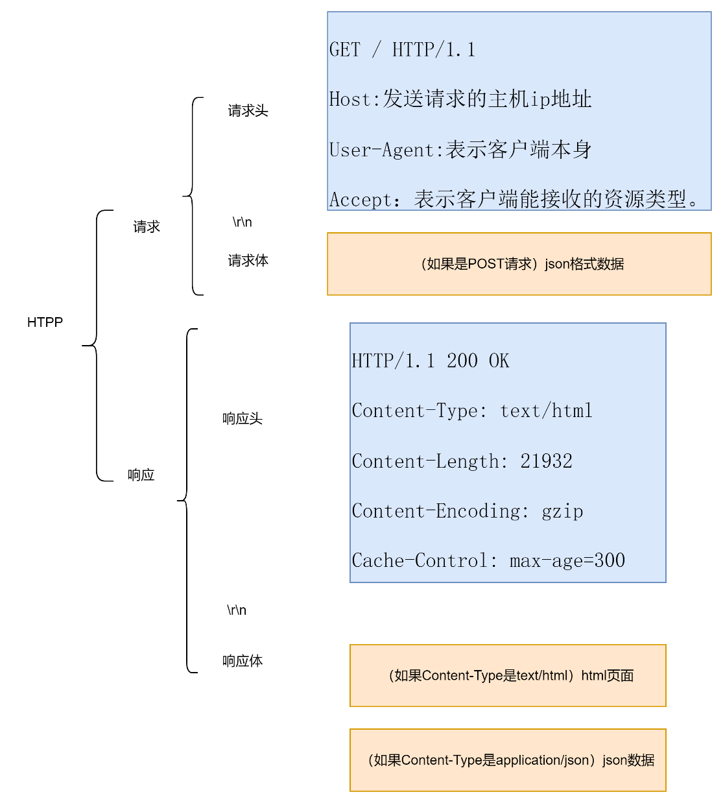
Web基础
大类型 | 小类型
text | html, plain, css, …
image | jpeg, png, gif, …
… | …

Slide 5
Web基础

